Slide 1
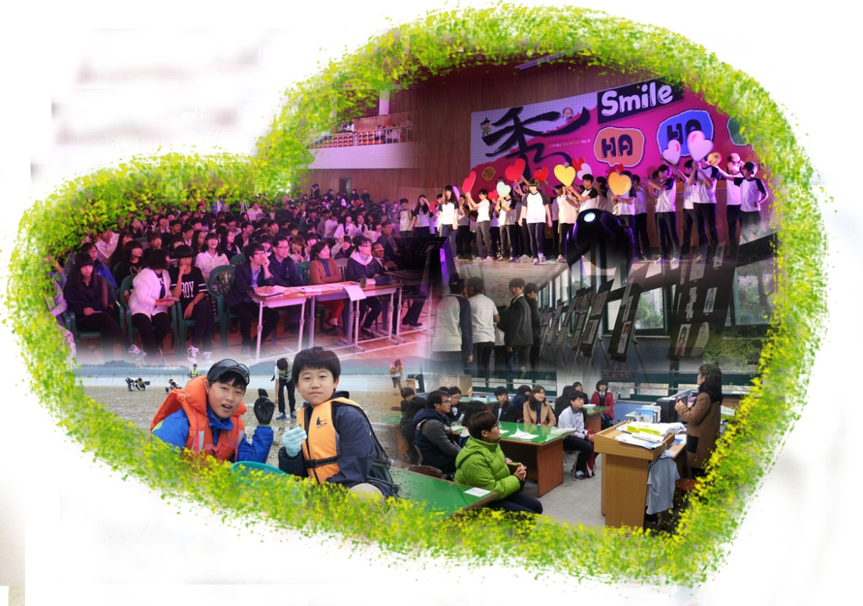
2016학년도
자유학기제 교육설 명 회
숭의중학교

Slide 2
자유학기제 운영계획
자유학기제 실시 사항
대상 학년
1학년
운영 학기
1학년 2학기
꿈꾸는 나
나누는 우리
행복한 학교
주 제

Slide 3
자유학기제 운영계획
자유학기제 운영의 목적
1.학생 스스로의 꿈과 재능 찾기
2.학생 자신의 적성과 미래의 진로 탐색

Slide 4
자유학기제 운영계획
꿈과 끼를 키우는 자유학기제 운영 모형
요일 시간 | 월 | 화 | 수 | 목 | 금
1 | 기본교과 편성(24시간)+진로프로그램(1시간)
2
3
4 | 스클(전반) | 스클(후반)
5 |  | 선택프로그램 (교과A군) | 동아리활동
6 | 예체능활동 |  |  | 선택프로그램 (교과B군)
7

Slide 5
자유학기제 운영 프로그램
1. 선택 프로그램(화 5, 6교시)
(1) 내 꿈을 펼치다! (신광숙 선생님)
: 신문 속 다양한 사회를 바라보고 나누며
신문 제작하기
(2) MMVP (이광국 선생님)
: 영화와 음악, CNN 방송 등을 통해
실용적인 영어교육 기회 제공

Slide 6
자유학기제 운영 프로그램
1. 선택 프로그램(화 5, 6교시)
(3) 옛날 옛적 興 1 (방치형 선생님)
: 다양한 민속 놀이를 체험하며 그 시대의 사회적 배경을 배움
(4) STEAM스쿨 (박성우 선생님)
: 과학실험 탐구활동

Slide 7
자유학기제 운영 프로그램
1. 선택 프로그램(화 5, 6교시)
(5) 패션 디자인 융합스쿨 1 (김소라 선생님)
: 생활 속 기술 · 가정 체험반
(6) 뚝딱 뚝딱 수학방 1 (정부미 선생님)
: 수학과 예술의 아름다운 융합

Slide 8
자유학기제 운영 프로그램
1. 선택 프로그램(화 5, 6교시)
(7) K · pop 숭의스타 1 (기드온 선생님)
: 합창을 통한 협동심 기르기
(8) 무한 미래 상상 1 (이수아 선생님)
: 생활 도구를 이용한 창의력 쑥쑥!
과학실험

Slide 9
자유학기제 운영 프로그램
1. 선택 프로그램(화 5, 6교시)
(9) 포커스 리딩 1 (김효진 선생님)
: 책읽기 프로젝트 & 독서법
(10) 우리는 학교 숲 가드너 (이소향 선생님)
: 숲과 관련된 다양한 체험활동

Slide 10
자유학기제 운영 프로그램
2. 선택 프로그램(목 6, 7교시)
(1) 매체 속 세상, 연극으로 끌어내기 (오안나 선생님)
: 문학과 영화, 신문 등 다양한 매체 속 세상을 연극으로 재구성하여 표현하기
(2) MMVP (이광국 선생님)
: 영화와 음악, CNN 방송 등을 통해
실용적인 영어교육 기회 제공

Slide 11
자유학기제 운영 프로그램
2. 선택 프로그램(목 6, 7교시)
(3) 옛날 옛적 興 2 (나성미 선생님)
: 다양한 민속 놀이를 체험하며 그 시대의 사회적 배경을 배움
(4) STEAM스쿨 2 (이상희 선생님)
: 과학실험 탐구활동

Slide 12
자유학기제 운영 프로그램
2. 선택 프로그램(목 6, 7교시)
(5) 패션 디자인 융합스쿨 2 (김소라 선생님)
: 생활 속 기술 · 가정 체험반
(6) 뚝딱 뚝딱 수학방 2 (정부미 선생님)
: 수학과 예술의 아름다운 융합

Slide 13
자유학기제 운영 프로그램
2. 선택 프로그램(목 6, 7교시)
(7) K · pop 숭의스타 2 (기드온 선생님)
: 합창을 통한 협동심 기르기
(8) 무한 미래 상상 2 (이수아 선생님)
: 생활 도구를 이용한 창의력 쑥쑥!
과학실험

Slide 14
자유학기제 운영 프로그램
2. 선택 프로그램(목 6, 7교시)
(9) 지식 스포츠 (정성희 선생님)
: 토론 디베이트 및 국어과 지식창출 활동
(10) 포커스 리딩 2 (김효진 선생님)
: 책읽기 프로젝트 & 독서법

Slide 15
자유학기제 운영 프로그램
3. 동아리 프로그램(수 5, 6, 7교시)
(1)명작영화감상 (2)스트라이크 1 (3)스트라이크 2
(4)탁구부 1 (5)탁구부 2 (6)요리공작소
(7)수학 보드게임 (8)제과 제빵 Making
(9) ART & FUN (10) 애니 드로잉

Slide 16
자유학기제 운영 프로그램
3. 동아리 프로그램(수 5, 6, 7교시)
(1) 명작영화 감상 (오안나 선생님, 도서관)
: 세계 명작영화를 감상하며 그 시대 문화 이해하기
(2) 스트라이크 1 (이형욱 선생님, 미금볼링장)
: 볼링 활동하기

Slide 17
자유학기제 운영 프로그램
3. 동아리 프로그램(수 5, 6, 7교시)
(3) 스트라이크 2 (나성미 선생님, 미금볼링장)
: 볼링 활동하기
(4) 탁구부 1 (이상희 선생님, 강남탁구장)
: 탁구 활동하기

Slide 18
자유학기제 운영 프로그램
3. 동아리 프로그램(수 5, 6, 7교시)
(5) 탁구부 2 (기드온 선생님, 강남탁구장)
: 탁구 활동하기
(6) 요리공작소 (김소라 선생님, 무한상상실)
: 요리 실습하기

Slide 19
자유학기제 운영 프로그램
3. 동아리 프로그램(수 5, 6, 7교시)
(7) 수학 보드게임 (이재명 선생님, 강남탁구장)
: 보드게임을 통해 수학적 사고 익히기
(8) 제과 제빵 Making (이수아 선생님, 과학실)
: 다양한 제과제빵 만들기

Slide 20
자유학기제 운영 프로그램
3. 동아리 프로그램(수 5, 6, 7교시)
(9) ART & FUN (김재석 선생님, 수업행동분석실)
: 마술과 공연을 통한 나의 끼 발견하기
(10) 애니 드로잉 (박용환 선생님, 1-4)
: 애니메이션을 통해 창의적 기법 배우기

Slide 21
자유학기제 운영 프로그램
3. 동아리 프로그램(수 5, 6, 7교시)
☝외부 기관를 사용하거나 재료를 구입해야 하는 일부 프로그램은 수익자 부담으로
일정액의 비용을 각출합니다.

Slide 22
자유학기제 운영 프로그램
4. 예술 체육 프로그램(월 4,6교시)
(1) 창의성을 발휘한 교육놀이 (오안나 선생님)
: 다양한 협동 놀이을 통한 창의성 및 인성 키우기
(2) 건강 걷기 (이형욱 선생님)
: 건강한 걷기를 통한 심신수련

Slide 23
자유학기제 운영 프로그램
4. 예술 체육 프로그램(월 4,6교시)
(3) 컬러링 1 (나성미 선생님)
: 화가의 삶을 들여다 보고 나의 생각을 담아
작품을 재탄생
(4) 나로호 우주센터 (이상희 선생님)
: 과학도구를 이용하여 창의적으로 공작하기

Slide 24
자유학기제 운영 프로그램
4. 예술 체육 프로그램(월 4,6교시)
(5) 컬러링 2 (김소라 선생님)
: 화가의 삶을 들여다 보고 나의 생각을 담아
작품을 재탄생
(6) 브레인 서바이벌 (강홍찬 선생님)
: 게임을 통해 두뇌활동, 사고력, 순발력 키우기

Slide 25
자유학기제 운영 프로그램
4. 예술 체육 프로그램(월 4,6교시)
(7) 두드림 (기드온 선생님)
: 난타를 통해 박자감과 리듬감을 익히고
협동심 키우기
(8) 풍선아트 (박형미 선생님)
: 풍선으로 창의적인 나만의 이미지 만들기

Slide 26
자유학기제 운영계획
자유학기제 학생 선택 사항
대상 프로그램
4개 : 선택A, 선택B, 동아리, 예체능
운영 시기
1차 : 8월 16일 ~ 10월 19일(10주)
2차 : 10월 24일 ~ 12월 28일(10주)
(단, 예체능은 1, 2차 하나로 이어짐)

Slide 27
자유학기제 운영계획
5. 성장과 과정 중심의 평가
2학기 지필평가(1차, 2차)를 실시하지 않음.
2) 기본교과의 평가는 핵심성취기준에 근거하여 도달
여부를 파악하며 자율과정은 각 자율과정의 취지와
목적에 맞게 평가함.
3) 학습 성취수준 확인 결과는 학생들의 꿈과 끼 살리기
와 관련된 활동 상황을 중심으로 학교생활기록부에
서술식으로 기재함.

